Slide 1
より
Comparisons

Slide 2
Ａ は Ｂ より adj です
A is more …………than B

Slide 3
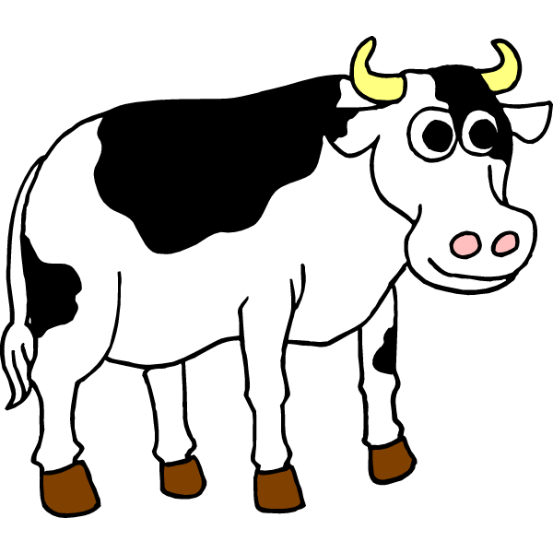
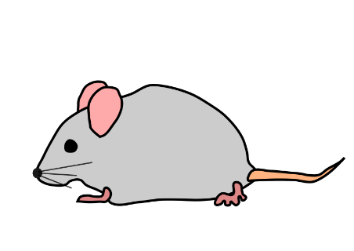
うし は ねずみ より 大きい です。 A cow is bigger than a mouse.

Slide 4
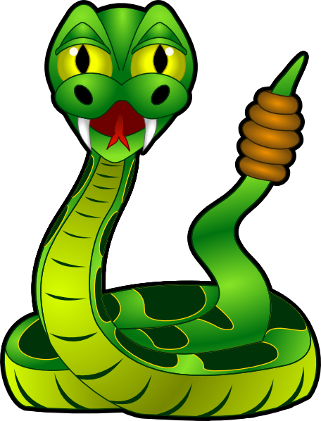
＿＿＿ は ＿＿＿＿ より ＿＿＿＿ です。
A snake is scarier than a rabbit

Slide 5
A pencil is longer than an eraser.

Slide 6
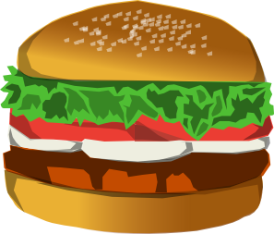
Hamburgers are more expensive than sausages.

Slide 7
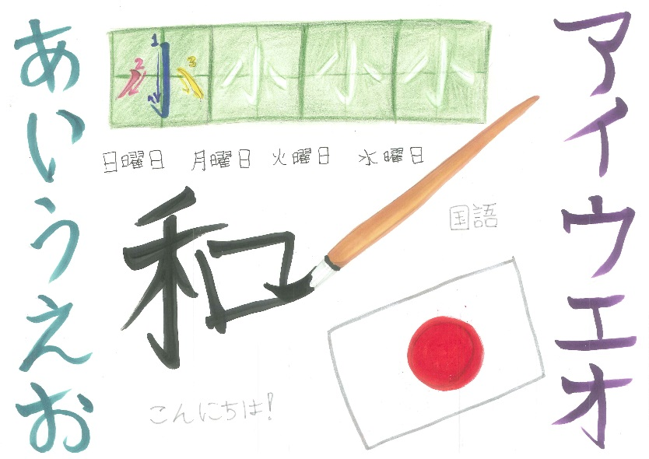

Slide 8
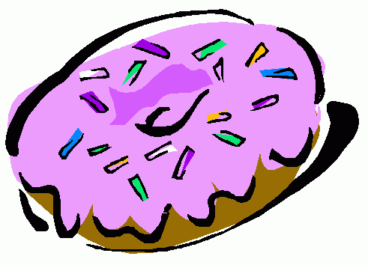

Slide 9
